Slide 1
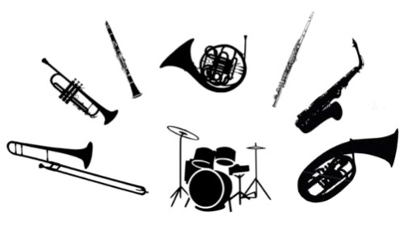

Slide 2
Was sind Bläserklassen?
Blasinstrument systematisch erlernen
von Anfang an im Orchester musizieren
im Einzel-, Gruppen- und Orchesterunterricht

Slide 3
Kooperation

Slide 4
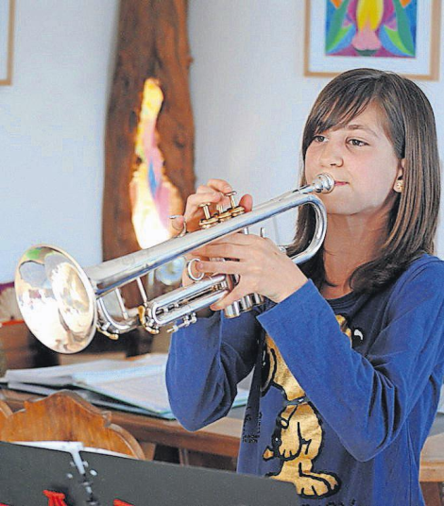
Organisation
 | Dienstag | Mittwoch | Donnerstag | Freitag
5. Stunde |  |  | x | o
6. Stunde | o | x | x | o

Slide 5
Auftritte im letzten Jahr
Einschulungsfeier
Weihnachtsfeiern
Weihnachtsmarkt
Bläserklassentag
Sommerkonzert
Proben-tag

Slide 6
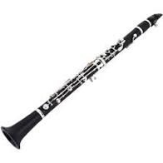
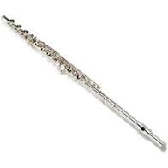
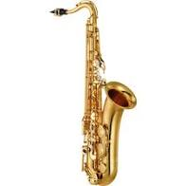
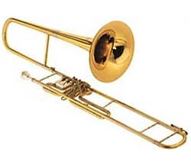
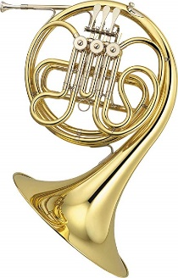
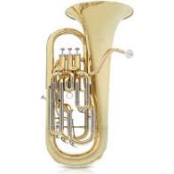
Instrumente in unserer Bläsergruppe
Holzblasinstrumente
Querflöte
Klarinette
Saxophon
Blechblasinstrumente
Trompete
Horn
Posaune
Euphonium

Slide 7
Instrumentenverteilung
begrenzt verfügbare Instrumente
ausgeglichenes Klangbild im Orchester

Slide 8
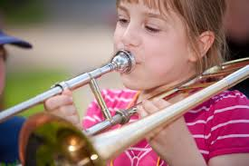
Rolle der Eltern
Hast du heute schon geübt?
Denkst du an dein Instrument und deine Noten?

Slide 9
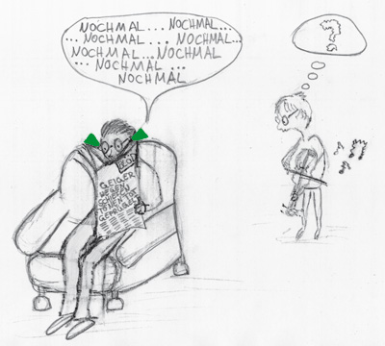

Slide 10
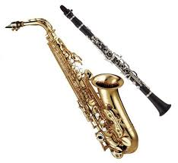
Kosten
Musikschulgebühr, Leih- und Reparatur-kosten, Noten, Pflegeutensilien:
300 EUR im Jahr (= 25 EUR pro Monat)
Schülerbuch: ca. 11 EUR
Blättchen: ca. 2,50 EUR

Slide 11
Wir machen Musik….
… mach mit!

